Slide 1
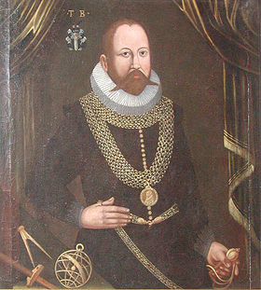
Тихо Браге 14 декабря 1546, Кнудструп, Дания — 24 октября 1601, Прага
Тюге Браге, более известный под латинизированным именем Тихо, происходил из древнего датского рода, известного с начала XV века. Первые годы провёл в родовом замке Кнудструп, который тогда принадлежал Дании. Отец Тихо Браге, Отте (Otte Brahe), как и многие из его предков, был высшим сановником и занимал различные военные и политические должности датского государства. В семье Отте было 10 детей, но, по древнему обычаю викингов, одного из мальчиков — Тихо — передали на воспитание в бездетную семью брата Йергена, адмирала королевского флота, жившего в соседнем замке Тоструп.

Slide 2
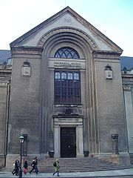
Копенгагенский университет
В 12-летнем возрасте (апрель 1559 года) Тихо поступил в университет Копенгагена, где увлёкся астрономией. Качество преподавания в Копенгагене было невысоким, и после 3 лет изучения «семи свободных искусств» Тихо продолжил обучение в Лейпциге.
Закончить обучение ему не удалось: в мае 1565 года началась очередная датско-шведская война, и адмирал отозвал Браге к себе в Копенгаген.
(старое здание)

Slide 3
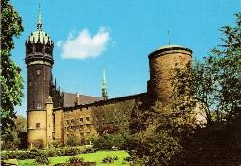
Герб Аугсбурга
В апреле 1566 года он прибыл в знаменитый Виттенбергский университет. Но тут разразилась эпидемия чумы, и пришлось срочно уехать в Росток.
Когда эпидемия спала, Браге совершил ряд поездок — сначала на родину, затем через Росток — в Виттенберг, Базель и, наконец, Аугсбург, куда прибыл в апреле 1569 года. Здесь он провёл 2 года и заплатил местным ремесленникам значительную сумму за сооружение ряда астрономических инструментов по его собственным чертежам, в том числе квадранта высотой 11 метров, полу-секстанта и небесного глобуса полутора метров в диаметре.
Одновременно Браге изучал алхимию и астрологию.
После смерти отца (май 1571) Тихо почти забросил астрономические наблюдения, но неожиданный случай вернул Браге к прежнему увлечению.
Виттенбергский университет

Slide 4
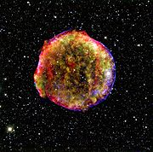
Сверхновая Тихо
11 ноября 1572 года Тихо Браге, возвращаясь домой из химической лаборатории, заметил в созвездии Кассиопеи необычайно яркую звезду, которой раньше не было. Он сразу понял, что это не планета, и бросился измерять её координаты. Звезда сияла на небе ещё 17 месяцев; вначале она была видна даже днём, но постепенно её блеск тускнел. В современной терминологии, это была первая за 500 лет вспышка сверхновой в нашей Галактике. С этого момента Тихо Браге вернулся к астрономии.
В 1573 году вышла первая его книга «О новой звезде». В ней Браге сообщал, что никакого параллакса у этого объекта не обнаружено, и это убедительно доказывает, что новое светило — звезда, и находится не вблизи Земли, а по крайней мере на планетном расстоянии.
Остаток сверхновой Тихо Браге (снимок в рентгеновском и инфракрасном диапазонах)

Slide 5
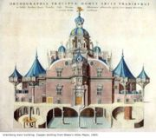
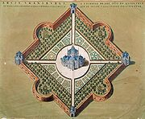
Ураниборг
23 мая 1576 года специальным указом датско-норвежского короля Фредерика II Тихо Браге был пожалован в пожизненное пользование остров Вен, а также выделены значительные суммы на постройку обсерватории и её содержание. Это было первое в Европе здание, специально построенное для астрономических наблюдений.
Тихо назвал свою обсерваторию «Ураниборг» в честь музы астрономии Урании; часто это название переводят как «Небесный замок».
Браге сам составил проект сооружения, прототипом которого, как полагают историки, послужила одна из работ знаменитого итальянского архитектора Андреа Палладио.
В скором времени Ураниборг стал лучшим в мире астрономическим центром, сочетавшим наблюдения, обучение студентов и издание научных трудов.
План Ураниборга

Slide 6
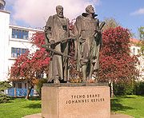
Встреча с Кеплером
Перебравшись в Прагу Тихо пришёл к выводу, что ему нужен молодой талантливый помощник-математик для обработки накопленных за 20 лет данных. Узнав о гонениях на Иоганна Кеплера, незаурядные математические способности которого он уже успел оценить, Тихо пригласил его к себе.
Немецкий ученый прибыл в Прагу в январе 1600 года. В феврале Браге встретился с ним и объяснил главную задачу: вывести из наблюдений новую систему мира, которая должна придти на смену как птолемеевской, как и коперниковой. Он поручил Кеплеру ключевую планету: Марс, движение которого решительно не укладывалось не только в схему Птолемея, но и в собственные модели Браге

Slide 7
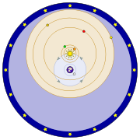
Научная деятельность
Система мира Тихо Браге
Браге предлагал систему мира, которая представляла собой комбинацию учений Птолемея и Коперника: Солнце, Луна и звёзды вращаются вокруг неподвижной Земли, а все планеты и кометы — вокруг Солнца. Суточное вращение Земли Браге не признавал.
Среди немногочисленных сторонников системы Браге в XVII веке был видный итальянский астроном Риччиоли.

Slide 8
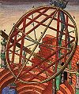
Астрономия
Некоторые астрономические инструменты Тихо Браге:

Slide 9
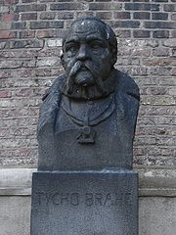
Увековечение памяти Тихо Браге
В честь учёного названы:
Изученная им сверхновая SN 1572.
Кратер Тихо на Луне.
Кратер Тихо Браге на Марсе.
Звёздный каталог «Tycho», составленный с помощью орбитального телескопа «Гиппарх» и включающий данные о миллионе звёзд.
Планетарий в Копенгагене.

